Slide 1
从PISA到TALIS ——国际视野下的上海教育
朱小虎
上海教育科学研究院 上海PISA研究中心
上海师范大学 上海TALIS中心

Slide 2
第一部分：导语

Slide 3
“不是我不明白 这世界变化快”
——摘自崔健《不是我不明白》

Slide 4

20年前，外滩是这样的

Slide 5

今天，外滩是这样的

Slide 6

20年前，土豪这样用

Slide 7




今天，我们这样用

Slide 8

20年前，电视是这样的

Slide 9

今天，电视是这样的

Slide 10
那么，20年后，世界又是什么样子？我们的孩子面临什么样的世界？

Slide 11
对能力的要求是怎样变化的？
工作岗位与1960年相比所占的比例
(Levy and Murnane)

Slide 12
经济合作与发展组织（经合组织）
Organization for Economic Co-operation and Development （OECD）
意义：国家（地区）的繁荣很大程度上源于其人力资本，而个人需要终其一生不断提高他们的知识和技能，才能在快速变化的世界中获得成功。
内容：应用知识和技能的能力，分析、推理和有效交流的能力，以及在不同情境中解决问题和解释问题的能力。
关键技能：自我管理自主行动；在多样化的群体中交流；互动地使用工具；高阶思维

Slide 13
经济合作与发展组织（经合组织）
Organization for Economic Co-operation and Development （OECD）
PISA
TALIS
PIAAC
AHELO

Slide 14
第二部分：“披萨”的滋味真不错

Slide 15
“题目轻松有趣像玩游戏”
——媒体报道上海学生参加PISA感受

Slide 16

PISA——评估全世界学生的学业成就
“Without data, you are just another person with an opinion”

Slide 17



一、什么是PISA
PISA是经合组织发起的国际比较研究，它是目前世界上最大的国际教育研究项目。
目的：为政府和学校教育系统的改进
提供政策建议，推进基于数据的政策
研究。
对象：15岁学生
Notes:
CERI 教育研究和改革中心，致力于经合组织成员的教育改进研究，主要负责研究并提供OECD会员国间关于教育事务的对话，并积极收集整理整个工业化世界教育系统的信息和讨论议题。1988年各国达成协议，要求发展一套国际教育指标体系，以统计形式(in statistical form)来呈现各国教育制度的特征。从1992年开始，隔年或每年出版一套教育指标体系研究报告。
2000年开始回应各国政府对教育学业成绩跨国比较，开始PISA。

Slide 18
内容：素养（literacy）
主要考察阅读、数学、科学三个主要学科（纸笔和计算机）
问题解决能力、财经素养等
并非基于课程内容的学业成绩评价，而是评价学生在多大程度上做好了应对知识社会挑战的准备，重点考查学生运用知识和技能解决实际问题的能力
关注背景因素，通过学生问卷、学校问卷等调查收集学生个人（如学习策略、学习动机与态度）、家庭和学校背景信息，分析这些因素对教育质量的影响。

Slide 19
方式：3年一次，循环进行。2012年是第5次。
影响力：参与的国家和地区从最初47发展到PISA 2012的67个，占全球GDP的90%。此外还有众多国家和地区参加PISA+。
2000
2009
阅读
数学、科学
2003
2012
数学
科学、阅读
2006
2015
科学
阅读、数学

Slide 20

二、为什么我们要参加PISA

Slide 21



Slide 22
“国际学生评估项目”中国上海项目组

Slide 23
三、PISA带来了什么？
“PISA让我们自信也让我们自省”
——上海PISA项目负责人 张民选

Slide 24
上海PISA 2009样本代表性
 | 抽样学校数（所） | 参加测试学生数（人） | 参加测试学生占比（%） | 全市15岁在校生占比（%）
学校类型
初中 | 52 | 1716 | 33.5 | 33.0
完中 | 27 | 923 | 18.0 | 18.2
实验性示范性高中 | 20 | 689 | 13.5 | 13.2
一般普通高中 | 20 | 695 | 13.6 | 13.2
重点中职校 | 29 | 975 | 19.1 | 19.5
一般中职校 | 4 | 117 | 2.3 | 3.0
区域分类
中心城区 | 60 | 2018 | 39.5 | 40.1
郊区县 | 92 | 3097 | 60.5 | 59.9
办学体制
公办学校 | 137 | 4599 | 89.9 | 90.3
民办学校 | 15 | 516 | 10.1 | 9.7
合计 | 152 | 5115 | 100.0 | 100.0

Slide 25
PISA 2012上海学生总体表现 （纸笔测试）
数学 |  |  | 阅读 |  |  | 科学（理科）
 | 成绩 | 标准误 |  | 成绩 | 标准误 |  | 成绩 | 标准误
中国上海 | 613 | 3.3 | 中国上海 | 570 | 2.9 | 中国上海 | 580 | 3.0
上海09 | 600 | 2.8 | 上海09 | 556 | 2.4 | 上海09 | 575 | 2.3
新加坡 | 573 | 1.3 | 中国香港 | 545 | 2.8 | 中国香港 | 555 | 2.6
中国香港 | 561 | 3.2 | 新加坡 | 542 | 1.4 | 新加坡 | 551 | 1.5
中国台北 | 560 | 3.3 | 日本 | 538 | 3.7 | 日本 | 547 | 3.6
韩国 | 554 | 4.6 | 韩国 | 536 | 3.9 | 芬兰 | 545 | 2.2
中国澳门 | 538 | 1.0 | 芬兰 | 524 | 2.4 | 爱沙尼亚 | 541 | 1.9
日本 | 536 | 3.6 | 爱尔兰 | 523 | 2.6 | 韩国 | 538 | 3.7
列支敦士登 | 535 | 4.0 | 中国台北 | 523 | 3.0 | 越南 | 528 | 4.3
瑞士 | 531 | 3.0 | 加拿大 | 523 | 1.9 | 波兰 | 526 | 3.1
荷兰 | 523 | 3.5 | 波兰 | 518 | 3.1 | 加拿大 | 525 | 1.9

Slide 26
上海在三个领域均达到5、6级水平的学生比例最高 （纸笔测试）
阅读和科学0.0%
OECD平均0.6%
阅读0.3%
OECD平均1.9%
科学0.3%
OECD平均1.1%
阅读和
数学5.2%
OECD平均
1.5%
阅读、数学和科学19.6%
OECD平均 4.4%
数学和
科学7.3%
OECD平均
2.3%
数学23.3%
OECD平均4.4%
在三个领域都不是高表现者:44.0%
OECD平均83.8%

Slide 27
PISA 2009纪律风气和师生关系指数
Notes:
The next part is about learning environment, traditionally, Chinese schools are disciplined and teachers are respected by the students. We can see in this graph, Shanghai lies on the upright dimension, which means discipline climate and s-t relationship are both better than OECD average. It’s very interesting of Japan and Finland.

Slide 28
教育结果公平

Slide 29
“我们自信地看到，几十年坚持不懈搞基础教育均衡发展，因此我们的学校都比较好，托高底部、水涨船高有了效果。” ——张民选
1. 上海基础教育总体质量和均衡达到较高水平
2. 上海学生基本知识和基本技能掌握程度高
3. 上海学生能够创造性地运用知识和技能
4. 上海学校有良好的纪律风气和师生关系
5. 上海的课程改革、教师培训取得较好的效果
6. ……

Slide 30





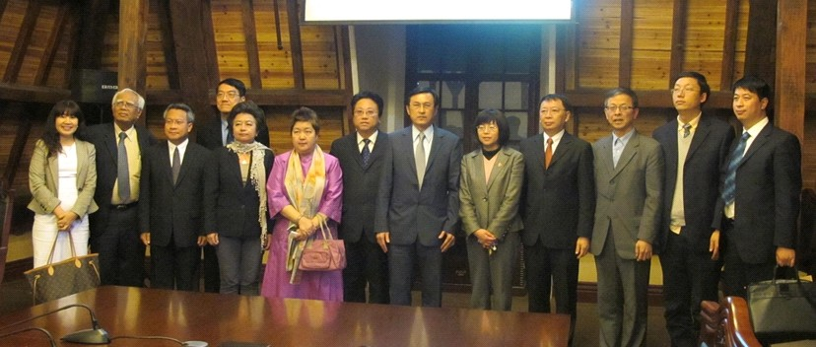
“上海不啻为一个可以共享经验并互相学习的极佳案例。”——芬兰国家教科部国务秘书柯苏宁

Slide 31
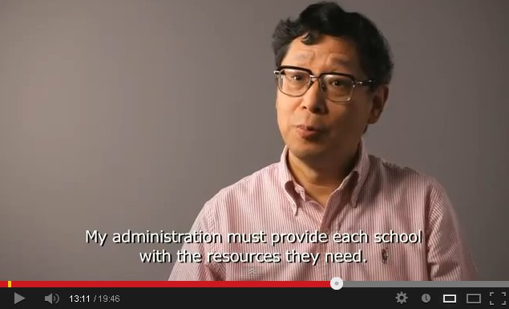
OECD拍摄了以上海作为学生表现优异和教育改革成功的个案的纪录片

Slide 32
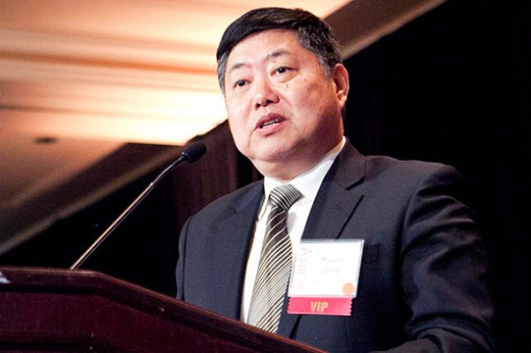
2014 Asia Game Changer

Slide 33
“PISA让上海自信，更让上海自省。我们也看到不少值得关注的弱点、盲点和问题。” ——张民选

Slide 34
每周校外学习时间（小时/周）(2012)
学校布置的作业时间为每周13.8小时，列所有国家（地区）第1位。

Slide 35
课堂的挑战性和延展性需要加强(2009)
上海老师在课堂上较少提出挑战性的问题以帮助学生更好理解课文（与OECD相差11.3个百分点）；
上海老师也较少向学生推荐相关的课外书（与OECD相差6.8个百分点）

Slide 36
学生监控策略有待提高(2009)

Slide 37
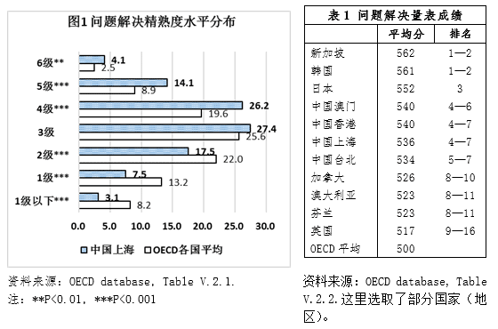
上海学生问题解决测试表现（计算机测试）（2012）

Slide 38
上海学生数学测试表现（计算机测试） （2012）
注：上表中列出了17个国家与地区（含OECD平均）的成绩。英国、新西兰、芬兰和荷兰并没有可使用的数据。

Slide 39
学校间的教育公平
（2009）
上海学校平均社会经济文化背景与学校平均阅读成绩
学生阅读成绩
劣势
PISA经济社会文化地位指数
优势
Notes:
去年年底的发布会上我们报告了学生成绩与家庭经济背景的关系，上海学生的家庭背景对学生成绩影响低于OECD平均，属于比较公平的。但是从学校层面看，情况有所不同。
这是上海学校平均的经济社会文化地位指数与学校阅读平均成绩的关系散点图。蓝色的点代表公立学校，红色的点代表私立学校。点的大小表示学校规模的大小。
如果学校的平均成绩与生源的经济社会文化背景没有关系的话，那么结果应该是一个近似圆形的弥散的散点分布。在中间区域的学校应该多一些。如果纵向截取中间一部分，可以看到垂直的弥散分布，也就是说，同样经济社会文化地位的学校有很多，有的平均成绩高，有的在中间，有的成绩较低。
如果整个散点图呈现很明显的对角线分布，那么说明学校的平均成绩与生源的家庭经济背景有很显著的关系，家庭背景越好，学生所上的学校成绩越高。
上海现在的问题是，从整体格局来看，学校生源社会经济背景越好，学校成绩越高，而成绩最好的几所学校，集中了家庭背景最好的学生，这样会造成学校之间的学生家庭背景的分化或隔离。
不过上海也有一些生源背景一般，但成绩很好的学校，这些就是我们要宣传的新优质学校。

Slide 40
1.上海学生学业负担偏重
2.在教育教学中存在弱点和盲点
3.教育公平和均衡有待进一步提高
4.三门学科并不是基础教育的全部
5.教师、学生的ICT素养有待提高
6. ……

Slide 41
第三部分：后“PISA”时代，我们做什么？

Slide 42
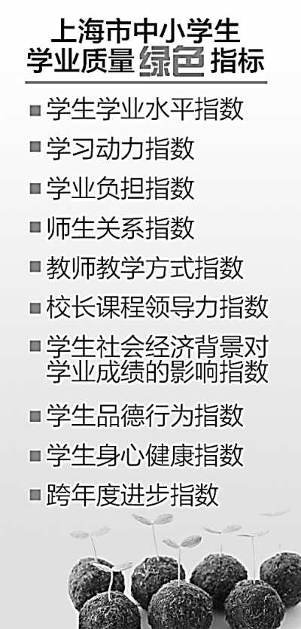

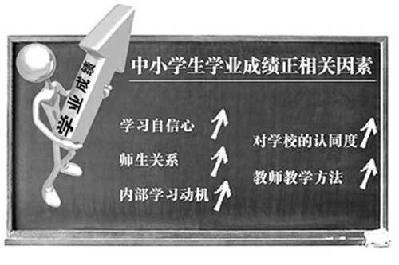

Slide 43


Slide 44
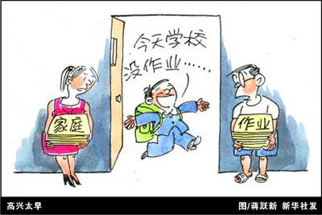

Slide 45
上海学生语文、数学、科学校内上课时间为12.2小时，在东亚国家和地区中处于中等水平，但由于校外学习时间较多，所以课业负担偏重。
上海学生语文、数学新优质、科学校内上课时间为12.2小时，在东亚国家和地区中处于中等水平，但由于校外学习时间较多，所以课业负担偏重。
新优质学校
提高薄弱学校和学习困难学生的水平是提高整体教育质量的关键和教育改革的重点任务。为了更有效地总结和推广薄弱学校改进的经验，2011年，上海成立了“新优质学校推进项目”，重点研究一批名不见经传的学校如何走向优质的轨迹，以“办好每一所家门口的学校”为目标，更加突显我们对均衡和优质的理解，改变过去只根据办学条件和学生分数来评价学校的现实功利的做法，转向追求教育对学生的全面发展和终身发展的价值。
“新优质学校”的三个特点：
不挑选生源
不争抢排名
不集聚资源

Slide 46
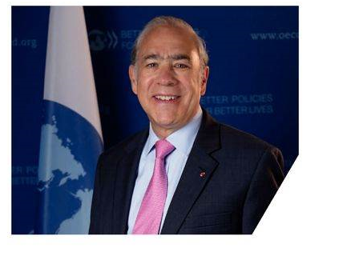

学生所需的技能不断地变化，而这是他们为社会做出贡献的前提。然而，我们的教育系统却没有跟上周围环境的变化。今天，绝大部分学校与上一代人的没什么两样，并且教师自己也没有发展必须的方法和技能以满足今天学习者的多样需求。
——OECD秘书长 古里亚

Slide 47
上海在PISA中获得了好成绩，非常受到国际的关注。我受邀到世界各地演讲，我说感谢我们的学生，其实我更感谢我们的教师。但是我没有数据。
——张民选
上海学生取得成绩有众多原因，但最重要的是教师。
我们可以借助国际评价指标，对上海的教师教育进行评估，然后根据调查结果，有针对性地进行改进策略。
通过这次TALIS的参加，上海可以通过国际比较来建立适合自己的测评方法。
——上海市教委领导

Slide 48
一、 TALIS项目概况：参与国家和地区
从2008年始，TALIS已进行两次，2013年参与国家和地区增至34个。
澳大利亚 | 奥地利 | 比利时（弗兰德斯） | 巴西
保加利亚 | 加拿大（阿尔伯塔） | 智利 | 克罗地亚
塞浦路斯 | 捷克 | 丹麦 | 爱沙尼亚
芬兰 | 法国 | 匈牙利 | 冰岛
爱尔兰 | 以色列 | 意大利 | 日本
韩国 | 拉脱维亚 | 立陶宛 | 马耳他
马来西亚 | 墨西哥 | 荷兰 | 挪威
波兰 | 葡萄牙 | 罗马尼亚 | 塞尔维亚
新加坡 | 斯洛伐克 | 斯洛文尼亚 | 西班牙
瑞典 | 土耳其 | 英国（英格兰） | 美国
阿联酋 | 参加 TALIS 2013 仅参加 TALIS 2008

Slide 49
第四部分：上海TALIS——教师和校长的声音

Slide 50
一、 TALIS项目概况：框架
维度 | 一级指标
1. 背景信息 | 教师的背景、校长的背景、学校的背景
2. 教师教育 （职前、入职和在职发展） | 教师参与专业发展活动的情况（类型、时间、影响等）、教师的专业发展需要及阻碍因素、教师专业发展所得到的支持、入职教育、职前教育
3. 教师的教学信念和实践 | 教师的教学信念、课堂教学实践、教师之间的合作、教师的工作态度、学生评估情况
4. 对教师的评价与反馈 | 教师评价与反馈的标准、频率、效果、影响等
5. 学校氛围和风气 | 学校纪律、师生关系、教师的工作时间、教师的工作满意度、教师与家长的关系、家长与学校的关系
6. 学校领导力与管理风格 | 教学型领导、行政型领导、学校资源、学校自主权、校长专业发展情况、分布式领导、团队领导、校长工作满意度
数学教学(附加测试单元） | 班级每周课时数、每节课时间、教学理念、教学方法、家庭作业情况、计算器使用情况、信息技术使用情况
注：加粗部分为TALIS 2013新增的维度和指标

Slide 51

1：调查概况
Mean mathematics performance, by school location, after accounting for socio-economic status
上海TALIS调查概况
Fig II.3.3

Slide 52
TALIS的由来
TALIS（教师教学国际调查，Teaching and Learning International Survey）是经济合作与发展组织继PISA（国际学生评估项目）后组织的又一项大型国际教育研究项目。
其缘由是：经合组织和各国专家在PISA测试中发现并公认，在影响学生素养和学业成绩的诸多因素中，除了家庭影响之外，学校是最大的影响因素，而在学校的各种因素中，教师是最重要的影响因素。
经合组织于2008年进行了第一轮TALIS调查。这项调查力图通过问卷方式，了解各国/地区的校长和教师，特别是初中教师的专业准备、入职培训、专业发展、教学理念与实践、教师评价、校长领导力、学校氛围与支持等方面的情况，从而发现有益经验，促进各国对教师的重视。
2013年经合组织开展TALIS第二轮调研，上海作为中国内地首个地区参加了TALIS2013+调研。

Slide 53
Mean mathematics performance, by school location, after accounting for socio-economic status
参加TALIS 2013的国家和地区
OECD国家（地区）（24个） |  |  | 伙伴国家（地区）（10个）
加拿大 （阿尔伯塔） | 比利时（弗兰德斯） | 荷兰 | 阿联酋 （阿布扎比） | 塞尔维亚
澳大利亚 | 法国 | 挪威 | 巴西 | 新加坡
智利 | 冰岛 ¹ | 波兰 | 保加利亚
捷克 | 以色列 | 葡萄牙 | 克罗地亚
丹麦 | 意大利 | 斯洛伐克 | 塞浦路斯
英国 （英格兰） | 日本 | 西班牙 | 拉脱维亚
爱沙尼亚 | 韩国 | 瑞典 | 罗马尼亚
芬兰 | 墨西哥 | 美国² | 马来西亚
参加TALIS 2013 +的（4个）：中国上海、格鲁吉亚、俄罗斯、新西兰
1.冰岛的数据没有包含在计算中，没有获得冰岛的数据。
2.美国的数据没有包含在计算中，美国的数据没有达到TALIS技术标准。

Slide 54
Mean mathematics performance, by school location, after accounting for socio-economic status
TALIS 2013基本框架
维度 | 一级指标
1. 教师背景信息 | 教师的背景、校长的背景、学校的背景
2. 教师教育（职前、 入职和在职发展） | 教师参与专业发展活动的情况（类型、时间、影响等）、教师的专业发展需要及阻碍因素、教师专业发展所得到的支持、入职教育、职前教育
3. 教师的教学信念与 实践 | 教师的教学信念、课堂教学实践、教师之间的合作、教师的工作态度、学生评估情况
4. 对教师的评价与反馈 | 教师评价与反馈的标准、频率、效果、影响等
5. 学校氛围和支持 | 学校纪律、师生关系、教师的工作时间、教师与家长的关系、家长与学校的关系
6. 校长领导力培养，学校领导力与管理风格 | 校长专业发展情况，学校的资源、校长的办学自主权、对教师专业发展的领导、对课程教学的领导，等等

Slide 55
Mean mathematics performance, by school location, after accounting for socio-economic status
上海TALIS项目架构
Fig II.3.3
上海TALIS项目领导小组
上海TALIS项目秘书处/研究中心
（设在上师大RIICE）
专家组
市教委基教处
市教委人事处
市教委国交处
市教委其他相关处室
17个区县教育局相关处室
……
样本
学校
样本
学校
样本
学校
样本
学校
……

Slide 56
Mean mathematics performance, by school location, after accounting for socio-economic status
上海学校和教师样本和应答率
Fig II.3.3
外显类别 | 样本 学校数 | 无法参加的 样本学校 | 参加的 样本学校 | 参加测试的教师数量 | 参加测试的校长数
公办-市区 | 70 | 1 | 69 | 1333 | 68
公办-郊区 | 90 | 0 | 90 | 1795 | 87
民办-市区 | 16 | 0 | 16 | 320 | 15
民办-郊区 | 24 | 0 | 24 | 477 | 23
小计 | 200 | 1 | 199 | 3925 | 193
抽样 学校数 | 参与 学校数 | 学校参与率（加权后）（%） | 参与学校的 教师参与率 （加权后） （%） | 总参与率 （加权后） （%） | 估计的 教师总体
200 | 199 | 100.0 | 99.0 | 99.0 | 36,628

Slide 57
2：主要结果
Mean mathematics performance, by school location, after accounting for socio-economic status
Fig II.3.3

Slide 58
Mean mathematics performance, by school location, after accounting for socio-economic status
一、上海教师的基本特征：年纪轻
Fig II.3.3
上海初中教师的平均年龄为38岁，比国际均值低5岁，是所有参加TALIS的国家（地区）中除新加坡（36）外最年轻的群体。

Slide 59
Mean mathematics performance, by school location, after accounting for socio-economic status
一、上海教师的基本特征：专业准备充分
Fig II.3.3
教育教学方法
学科内容
上海教师认为在所教科目学科内容方面准备比较充分和非常充分的占97.9%，认为在所教科目的教育教学方法方面准备比较充分和非常充分的占96%。TALIS平均水平分别为93.9%和89.7%。

Slide 60
Mean mathematics performance, by school location, after accounting for socio-economic status
二．职前教育和入职培训：学历水平高
上海初中教师学历处于较高的水平，接受过大学本科及以上水平教育的初中教师占98.5%，（其中，大学本科学历的教师占89.4%，研究生学历教师占9.1%），显著高于92.7%的国际平均水平。

Slide 61
Mean mathematics performance, by school location, after accounting for socio-economic status
二、职前教育和入职培训：重视入职培训
Fig II.3.3
参与或正在参与正式入职培训的教师比例
上海几乎所有学校（99.2%）都向教师提供正式入职培训，接近9成（89.8%）的教师报告参与正式的入职培训。
新加坡（100%）、英格兰（99.4%）的学校也几乎都向教师提供正式入职培训，但教师报告参加的比例却明显低于上海，分别是80.0%和75.8%。

Slide 62
Mean mathematics performance, by school location, after accounting for socio-economic status
二、职前教育和入职培训：带教活动精专
Fig II.3.3
校长报告带教教师与被带教教师的学科一致比例

Slide 63
三、教师专业发展：参与率高、强度大
教师在过去一年参与各类专业发展活动的比例
教师在过去一年参与各类专业发展活动的持续天数
上海教师一年中用于各项专业发展活动的天数达62.8天。相应的国际均值不及上海的一半，仅为27.6天

Slide 64
Mean mathematics performance, by school location, after accounting for socio-economic status
三、教师专业发展：参与率高、强度大
Fig II.3.3
上海教师在过去一年课程/工作坊的参与广度和强度
国际平均值

Slide 65
Mean mathematics performance, by school location, after accounting for socio-economic status
三、教师专业发展：课程与教学活动最多，重视个性化学习
Fig II.3.3
课程和教学
个性化差异化

Slide 66
Mean mathematics performance, by school location, after accounting for socio-economic status
三、教师专业发展：时间支持与教师专业发展参与率
Fig II.3.3
国际平均值

Slide 67
Mean mathematics performance, by school location, after accounting for socio-economic status
四、教师教学理念与实践：认同建构主义教学理念
Fig II.3.3
国际平均值

Slide 68
Mean mathematics performance, by school location, after accounting for socio-economic status
四、教师教学理念与实践：运常用多种教学策略
Fig II.3.3
经常运用各项课堂教学策略的教师比例
积极的
教学策略

Slide 69
Mean mathematics performance, by school location, after accounting for socio-economic status
四、教师教学理念与实践：重视专业合作
Fig II.3.3
教师的专业合作行为普遍

Slide 70
Mean mathematics performance, by school location, after accounting for socio-economic status
四、教师教学理念与实践：教学观摩及反馈活动最多
Fig II.3.3
观察其他教师的课堂并提供反馈的频率 | 国际平均值 （%） | 中国上海 （%） | 差异 （百分点）
从未有过 | 39.8 | 1.0 | 38.8***
每年1次或更少 | 20.9 | 5.6 | 15.3***
每年2-4次 | 21.0 | 19.3 | 1.7*
每年5-10次 | 7.9 | 28.4 | -20.4***
每月1-3次 | 6.3 | 34.3 | -28.1***
每周1次或更多 | 4.1 | 11.4 | -7.3***
注：*表示差异达到0.05显著性水平；**表示差异达到了0.01显著性水平；***表示差异达到了0.001显
著性水平。

Slide 71
Mean mathematics performance, by school location, after accounting for socio-economic status
四、教师教学理念与实践：经常让学生个别回答问题

Slide 72
五、对教师评价和反馈：使用范围广
Fig II.3.3
Fig II.3.3

Slide 73
Mean mathematics performance, by school location, after accounting for socio-economic status
五、对教师评价和反馈：管理人员和校长都是反馈主体
Fig II.3.3
（45.7%，88.9%）
国际平均值

Slide 74
Mean mathematics performance, by school location, after accounting for socio-economic status
五、对教师评价和反馈：重视后续跟进工作
Fig II.3.3

Slide 75
六、校长专业发展：专业准备全面而充足
97.9%的上海校长报告曾接受过教学领导力培训，国际平均值为78.8%；99%的上海校长报告作为教师，曾接受过教育教学培训，国际平均值为91%； 99.6%的上海校长报告曾接受过过学校管理培训，国际平均值为85.6%；上海校长从未接受过上述三项培训项目的比例最少。
校长所受正规教育中没有涵盖的内容
%

Slide 76
六、校长专业发展：专业发展参与度高，强度最大
校内专业发展活动：教研活动和带教
参与度低、强度大
参与比例低于TALIS平均值
且参与天数高于TALIS平均值
参与度高、强度大
参与比例高于TALIS平均值
且参与天数高于TALIS平均值
（92.4%，39.1天）
（52.6%，20.7天）
国际平均值
参与度低、强度小
参与比例低于TALIS平均值
且参与天数低于TALIS平均值
参与度高、强度小
参与比例高于TALIS平均值
且参与天数低于TALIS平均值
%

Slide 77
六、校长专业发展：专业发展参与度高，强度最大
校外专业发展活动：参加学习课程、会议或考察访问
参与度低、强度大
参与比例低于国际平均值
且参与天数高于国际平均值
（94.9%，39.5天）
参与度高、强度大
参与比例高于国际平均值
且参与天数高于国际平均值
（83.3%，13.6天）
参与度低、强度小
参与比例低于国际平均值
且参与天数低于国际平均值
参与度高、强度小
参与比例高于国际平均值
且参与天数低于国际平均值
%

Slide 78
七、校长领导力状况：重视课程与教学工作
初中校长平均一个学年中的工作时间分布

Slide 79
Mean mathematics performance, by school location, after accounting for socio-economic status
八、学校氛围与支持：课堂纪律风气良好

Slide 80
Mean mathematics performance, by school location, after accounting for socio-economic status
八、学校氛围与支持：上课最少，改作业、辅导学生多
Fig II.3.3
上海初中教师每周工作时间（39.7小时）用于教学的时间为13.8小时，占工作时间的三分之一。TALIS平均而言，教师每周教学时间（19.2小时）占到工作时间（工作时间（38.5小时）的二分之一。上海教师在批改学生作业（7.9小时，包括面批作业）、辅导学生（5.1小时）、参与学校管理方面（3.3小时）和与本校同事合作交流（4.1小时）上花费的时间高于大多数国家/地区，尤其是前两项的时间远高于国际平均值。

Slide 81
Mean mathematics performance, by school location, after accounting for socio-economic status
八、学校氛围与支持：课堂教学用时最多，纪律管理最少
Fig II.3.3
教师课堂用于教学的时间比例

Slide 82
3：启示与建议

Slide 83
Mean mathematics performance, by school location, after accounting for socio-economic status
启示与建议
一、对上海教师政策的启示
1）三十多年坚持不懈地改革教师职前培养、完善教师在职培训、促进教师终身专业发展的工作成效显著，上海经验已经赢得各国政府和学界的关注和重视。
2）已经形成了教师职级晋升体系、教师在职专业发展要求和对教师工作绩效的评价激励办法，这“三位一体”的教师政策体系已经产生了系统性效果。
3）经过长期的培训和发展，上海教师的教学理念和教学方法已经发生了巨大变化，各国专家在PISA测试、中英数学教师交流以及美国教育厅长的来访中，都深切感受到这一点。
4）上海教师的专业发展积极性高、专业水平高、教学方法多，敬业爱生、工作努力，值得社会的信赖和尊重。

Slide 84
Mean mathematics performance, by school location, after accounting for socio-economic status
启示与建议
二、对上海教师政策的建议
1. 继续提高社会对教师工作的理解支持，改善教师工作环境、完善绩效评估机制、提高教师生活待遇；
2. 加强教师培训的个性化和针对性，及时回应时代对教育教学的新要求，适应学生群体多样性变化的新需求，适应教师专业发展的新需求，推进上海学校教育的优质均衡发展；
3. 重视信息技术在教学实践中有效运用的研究和推广，促进教师转变观念，通过新技术与教学的整合进一步促进教学方式的转变；
4. 提炼上海学校教研、科研活动的优秀经验，进一步提升基层教研活动的内涵和活力，发挥其对教师专业成长的重要推动作用。

Slide 85








Mean mathematics performance, by school location, after accounting for socio-economic status
Fig II.3.3
TALIS
is a partnership between
an international research consortium
OECD
an international research consortium
谢谢大家！
Governments
in 38 countries and regions
Teachers’ unions
Teachers’ unions

Slide 86
shiyuzhuu@163.com

